Slide 1
柔性作业车间调度问题的混合人工蜂群算法
在此输入论文副标题
汇报人：桑丽平
日期：2020-10-09

Slide 2
Contents
目录
1
Introduction
2
Hybrid algorithm HABC
研究背景
研究方案
3
Experiment Results
4
Conclusion
实验结果
研究总结

Slide 3
研究背景
Introduction

Slide 4
What is this?
是什么？
该篇论文提出了一种混合的基于帕累托的人工蜂群算法（HABC）以用来解决多目标的柔性车间调度问题。
该算法的提出是结合了外部帕累托档案集和人工蜂群算法（ABC）以用来解决多目标的柔性车间调度问题。

Slide 5
What is this?
是什么？
柔性车间调度问题一些前提约束条件
●
每一个工作都有预定义数量的操作，且每个操作都是确定的序列
●
不需要准备时间
●
每个机器在给定时间只能处理一个操作，每个工作在给定时间内只能在一台机器上处理
●
每台机器只有处理完上一个操作才能处理下一个
经典车间调度问题只能在一台机器上执行
●
每个操作都可以在候选机器集中的任何一个上执行
●
给定了操作Oij和机器Mk之后，操作处理时间Pijk也就确定了
用一段引用说明论文讲的是什么

Slide 6

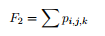

What is this?
是什么？
符号说明：
●
C_{i}:工作J_{i}的完成日期
●
W_{k}:机器M_{k}的总工作量
●
p_{ijk}：操作O_{ij}在机器M_{k}上的处理时间
三个目标：
●
最大完成时间的最小化
●
总工作量的最小化
●
关键机器工作量的最小化

Slide 7
What is this?
是什么？
人工蜂群算法(基于群智能的全局优化算法)
主要用于解决连续优化函数
①
提出者：Karaboga
②
算法组成部分：觅食的人工蜜蜂和食物来源
食物源的位置：可能解
食物源的蜂蜜量：解的质量或者适合度
雇佣蜂：正在对食物源资源进行开发的蜂
旁观蜂：在蜂箱中等待做出食物来源决定的蜂
侦查蜂：搜索蜂巢附近的新食物的源的蜂
③
算法主要步骤
步骤1：初始化种群
步骤2：如果到了终止条件则停止否则执行步骤3-6
步骤3：让雇佣蜂到他们的食物源上
步骤4：根据蜂蜜量将旁观蜂送到食物源上
步骤5：让侦查蜂去寻找新的食物源
步骤6：记录下来到目前为止最好的食物源

Slide 8
Why do this？
为什么？
混合人工蜂群算法
解的表示：
机器分配向量和操作调度向量组成
雇佣蜂：
雇佣蜂在食物来源进行局部搜索，使用了2种局部搜索算子：
1.机器分配组件中的局部搜索算子
1.1 机器分配组件中随机或者是基于一些优先规则选择一个位置。
1.2分配另一台机器
1.3更换所选位置的机器，产生新的机器分配组件
2.操作调度组件中的局部搜索算子
该算子使用的是插入和交换操作
执行了上述两种局部搜索之后将形成食物源，将其与旧的相比较并将较好的食物源保留在种群中。

Slide 9
Why do this？
为什么？
混合人工蜂群算法
旁观蜂：
传统的ABC算法中旁观蜂根据每个食物源的花蜜量的百分比来选择食物源，但是这样的话需要消耗大量的计算时间。HABC算法提出了大小为3的竞标赛选择方式。旁观蜂从中选择一个最好的并开始只本地搜索，此时会产生一个新的食物来源。同样的使用贪婪算法，记录下最好的食物来源。
侦查蜂：
传统的ABC算法中侦查蜂是进行随机搜索，这样虽然能增加种群多样性和避免局部极小值，但是同时也会降低搜索效率。因为在帕累托档案集中的食物来源通常比其他更好，所以可以选择在这些区域中进行搜索。HABC算法将侦查蜂分为2部分，一半的侦查蜂从外部帕累托档案集中随机选择一个解，而另一半的侦查蜂则在预定义的范围内随机进行搜索。

Slide 10
Why do this？
为什么？
混合人工蜂群算法
多目标优化问题：
帕累托档案集：通过添加一些非主导解决方案和删除一些主导解决方案来迭代更新归档集
帕累托档案集的存储:为了减少计算的时间复杂度，帕累托档案集的成员首先按第一个目标函数值升序排列
非主导排序算法：因为这是一个多目标优化问题，所以不能用一个目标函数来确定解的好坏，所以我们也引进了一种非支配排序算法。

Slide 11
Why do this？
为什么？
混合人工蜂群算法
算法框架：
①
初始化阶段
设置系统参数
产生初始化种群
②
在种群上应用非主导排序函数，使用排序后的第一层更新外部档案集
③
如果已经到了终止条件则停止，否则执行步骤4-7

Slide 12
Why do this？
为什么？
用一张图表说明为什么要做这个

Slide 14
Why do this？
为什么？
有利于
网络
分析
对比
几个词语
国际化
精确度
为什么
百分比
……
时间复杂度
用一些词语说明为什么要做这个

Slide 15
Why do this？
为什么？
用途：
由于论文中所提到的「某功能」在生活中很有用。
做了论文中的「某工作」有利于减少计算消耗。
…………
对比：
前人的工作都没有涉及到「某个重要步骤」，效果都不是很理想。
用本文提及的方法可以达到更高的精确度，更小的复杂度，并且拥有更强的鲁棒性。
用文字来具体说明为什么要做这个

Slide 16
研究方案
Research Approach

Slide 17
Approach Overview
方案预览
步骤一
步骤二
Step 1
Step 2
根据轨迹构建出候选图，其中包含「候选点」，「候选边」。
根据轨迹构建出候选图，其中包含「候选点」，「候选边」。
步骤三
步骤四
Step 3
Step 4
根据轨迹构建出候选图，其中包含「候选点」，「候选边」。
根据轨迹构建出候选图，其中包含「候选点」，「候选边」。
说明方案的总体步骤

Slide 18
Step 1(步骤一名称)
步骤一
步骤一
步骤二
步骤三
步骤四
步骤五
步骤六
用一张幻灯片说明步骤一

Slide 19
Step 2(步骤二名称)
步骤二
步骤一
步骤二
步骤三
Step 1
Step 2
Step 3
详细算法解释：
首先为整个空间建立索引，用「R树」进行索引。
为每一个点找到一定半径范围内的「候选边」，在候选边上找到对应的候选点。
为每个候选点计算「匹配概率」。
为每条转移候选边计算「转移概率」。
根据匹配概率和转移概率计算出最有可能匹配的候选路径。
返回匹配度最高的k条路径。
用一张幻灯片说明步骤二

Slide 20
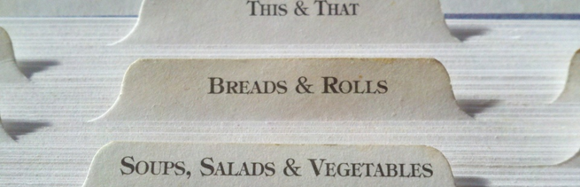
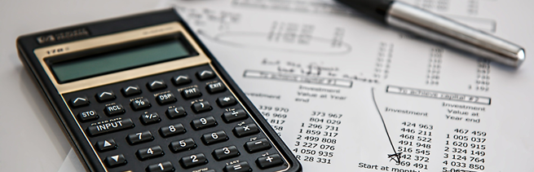

Step 3(步骤三名称)
步骤三
建立索引
Create Index
为原数据建立索引，便于搜索
计算
Calculate
在构建好的索引之上进行计算
优化
Optimize
对原有算法进行优化，使用近似计算
用一张幻灯片说明步骤三

Slide 21
Approach Summary
方案总结
Simple
Effective
简单
有效
说明提出的方案简单又高效

Slide 22
研究成果
Research Result

Slide 23
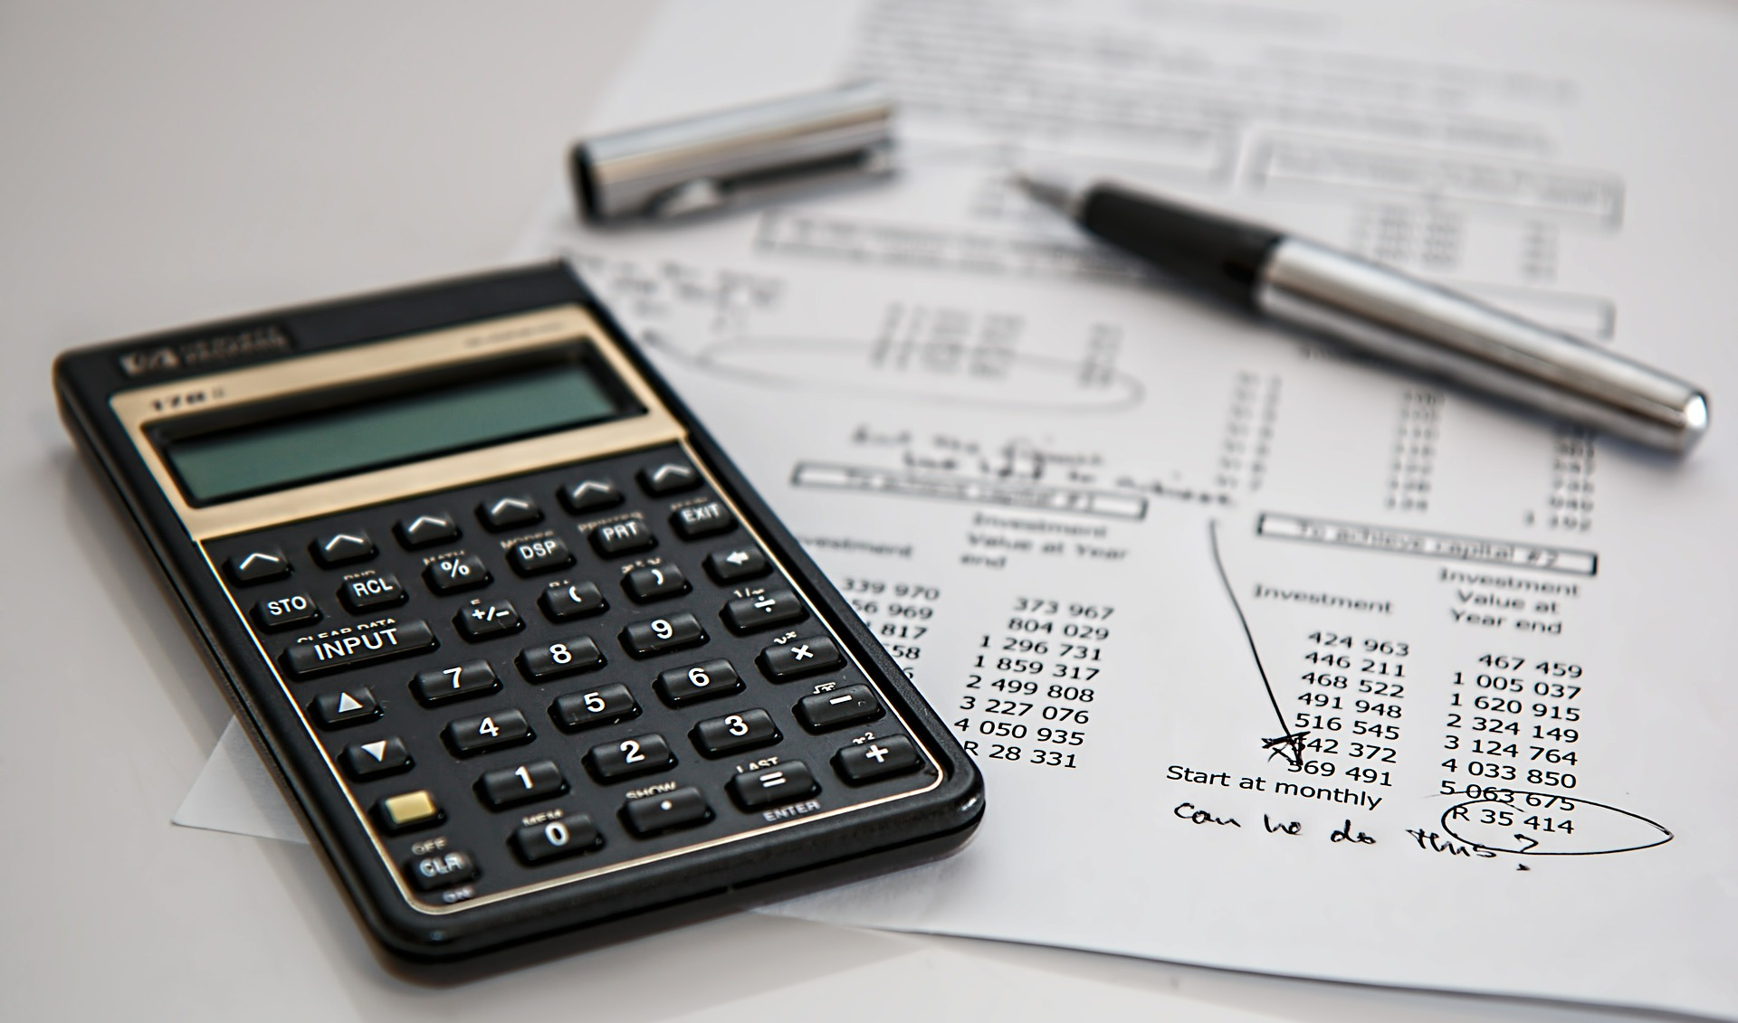
Experiment
实验
用一张图片引出实验部分

Slide 24
Experiment Approach
实验方案对比
方案 | 优点 | 缺点
方案A | 优点A | 缺点A
方案B | 优点B | 缺点B
方案C | 优点C | 缺点C
方案D | 优点D | 缺点D
用表格来对比实验中使用的方案

Slide 25
Approach Summary
方案总结
算法运行时间为原有算法的
计算结果精度比原算法提高
空间储存容量为原有算法的
23%
47%
76%
用图表来表示本文方案的提高

Slide 26
Experiment Result
实验结果
用图表来表示本文方案的提高

Slide 27
研究总结
Research Summary

Slide 28

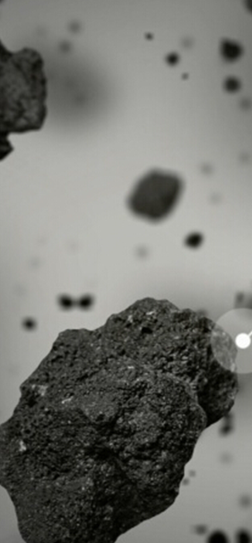

Contribution
贡献
贡献一
贡献二
贡献三
Contribution 1
Contribution 2
Contribution 3
用图片来总结论文所做出的贡献

Slide 29
研究总结
Research Summary
研究意义：
发明了一种新的、更优秀的算法。
有利于为XXX方向的研究提供更好的参考。
使得「XXX方面」的理论知识和「XXX方向」的实际使用更加接近。
…………
未来工作：
对提供的算法提供更合理的索引，减小算法的时间复杂度。
进一步考虑算法的误差，并且考虑算法误差的传播问题。
…………
用文字来总结论文所做的工作

Slide 30




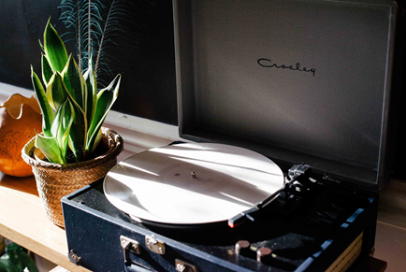
Result Picture
成果照片

Slide 31
THANKS

